Slide 1

温馨提示：
进入腾讯会议的同学请将名字改为本人真实姓名
只写名字，不要带任何前缀或后缀

Slide 2
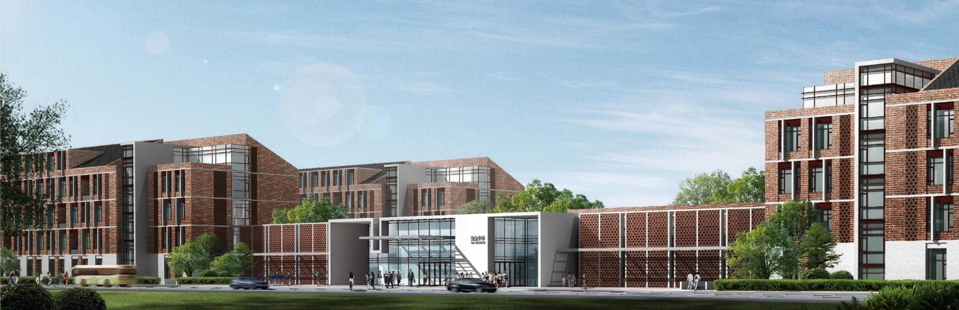
图 形 绘 制

Slide 3
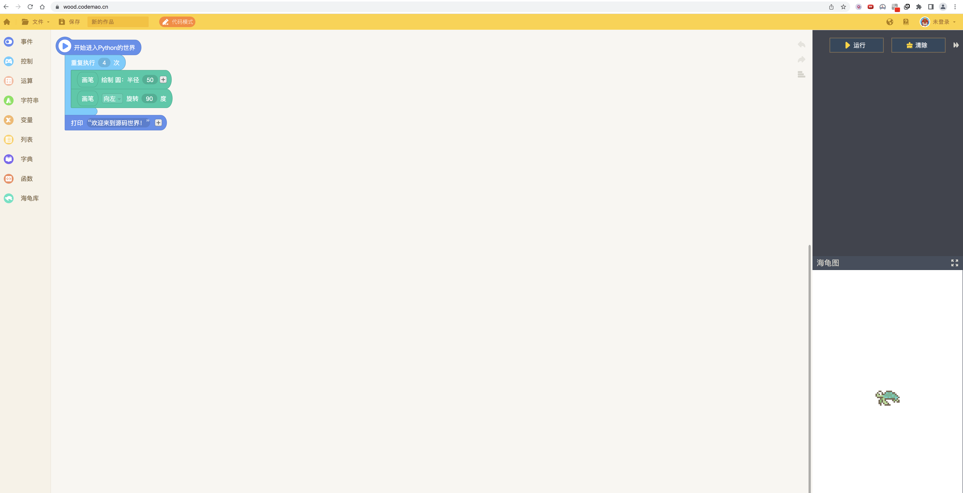
工具选取
本节课的演示程序使用海龟编辑器

Slide 4


主题一：房子
-------by 伍俊烨

Slide 5
主题一：房子
签到啦
-------by 伍俊烨

Slide 6

主题二：分形树
的黑白版

Slide 7

问题分析
太大太复杂，搞不定
当你遇到一个复杂的问题的时候，你可以尝试着拆解
但是，在你拆解问题之前，你应该先想明白一件事
就是：复杂问题简易化之后，你能否应对
比如变成这样：
答案是：太能了

Slide 8






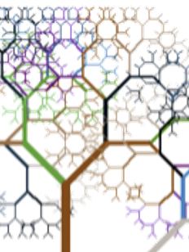
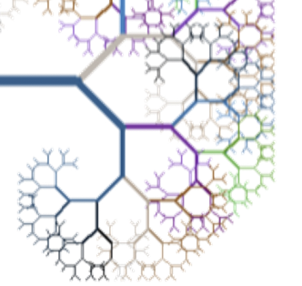

问题分析
经过观察，不难发现：
=
+
+
=
+
+
而
=
+
+
而………..(此处省略众多步骤)
⬅️ 最终会变成介个样子

Slide 9
问题分析
用文字描述就是：
大树 = 树干 + 左小树 + 右小树
左小树 = 左小树树干+ 左小小树 +右小小树
右小树同理可得
左小小树 = 左小小树树干+左小小小树+右小小小树
右小小树同理可得
………..(此处省略众多步骤)
左小N树 = 左小N树树干（一条直线） + 左小N+1树（一条直线） + 右小N+1树（一条直线）

Slide 10
问题分析
貌似可行，但是这样分解下去也挺累
但其实，你只需要告诉计算机怎么分解就可以了，剩下的，交给它~
画大树：
  画一个树干
  左转一个角度
  画小树
  右转一个角度
  画小树
  回到起点
画树（长度为L）：
  向前L单位
  左转40度
  画树（长度为L/1.5）
  右转80度
  画树（长度为L/1.5）
  左转40度
  后退L单位

Slide 11
问题分析
貌似可行，但是这样分解下去也挺累
但其实，你只需要告诉计算机怎么分解就可以了，剩下的，交给它~
画树（长度为L）：
  向前L单位
  左转40度
  画树（长度为L/1.5）
  右转80度
  画树（长度为L/1.5）
  左转40度
  后退L单位
画树（长度为L）：
如果L <5,则停止
  向前L单位
  左转40度
  画树（长度为L/1.5）
  右转80度
  画树（长度为L/1.5）
  左转40度
  后退L单位
画大树：
  画一个树干
  左转一个角度
  画小树
  右转一个角度
  画小树
  回到起点

Slide 12
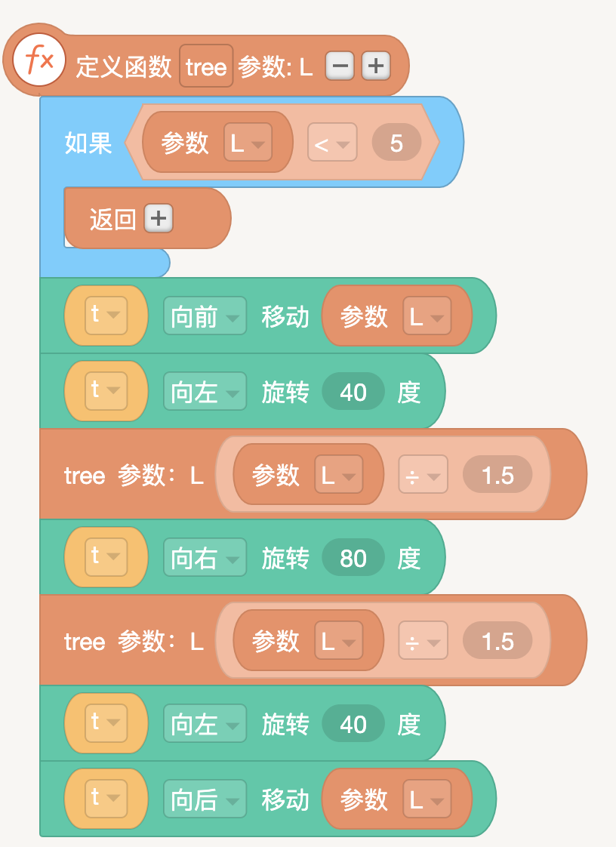
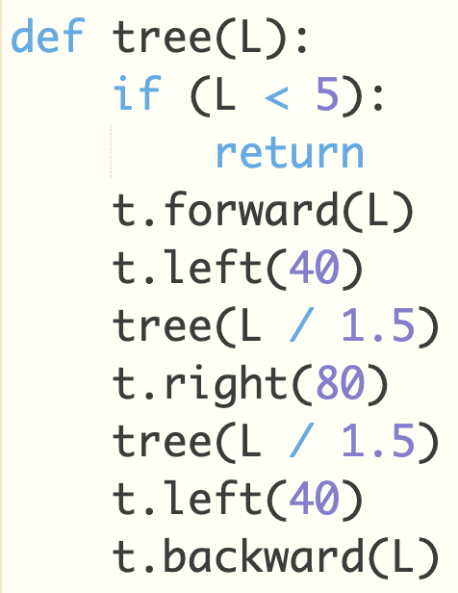
问题分析
尝试翻译成为图形化语言
以及python语言

Slide 13
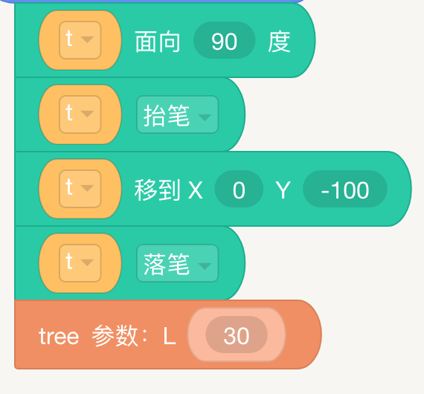
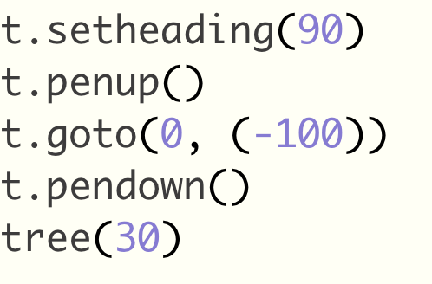
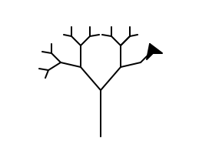
调试程序
调用你设计的函数，并运行，观察效果是否和你预期相同

Slide 14

作品提交
主题不限，要求模块化编程（创造“积木”，使用“积木”）
独立完成
作品发布后扫描右方二维码或点击下方提交链接提交作品
优秀作品将在期末成绩中+5分
提交链接： https://www.wjx.cn/vm/O5XNbQZ.aspx#

